Slide 1
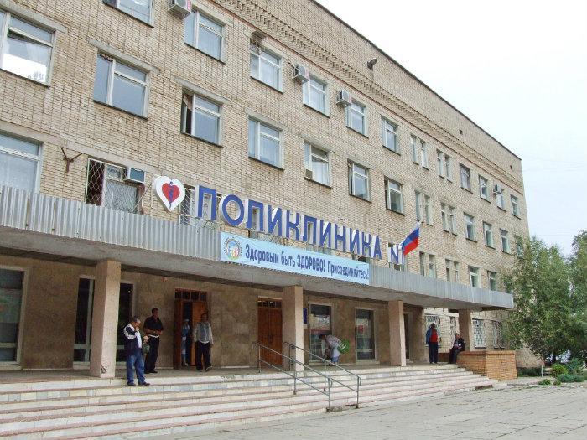
Акция «Тихий Дон - здоровье в каждый дом»
«Тихий Дон – здоровье в каждый дом» – комплексный медико-социальный проект, направленный на реализацию курса на здоровый образ жизни, обозначенный одним из основных национальных приоритетов.
МУЗ «Городская поликлиника №1» г.Волгодонска Ростовской области

Slide 2
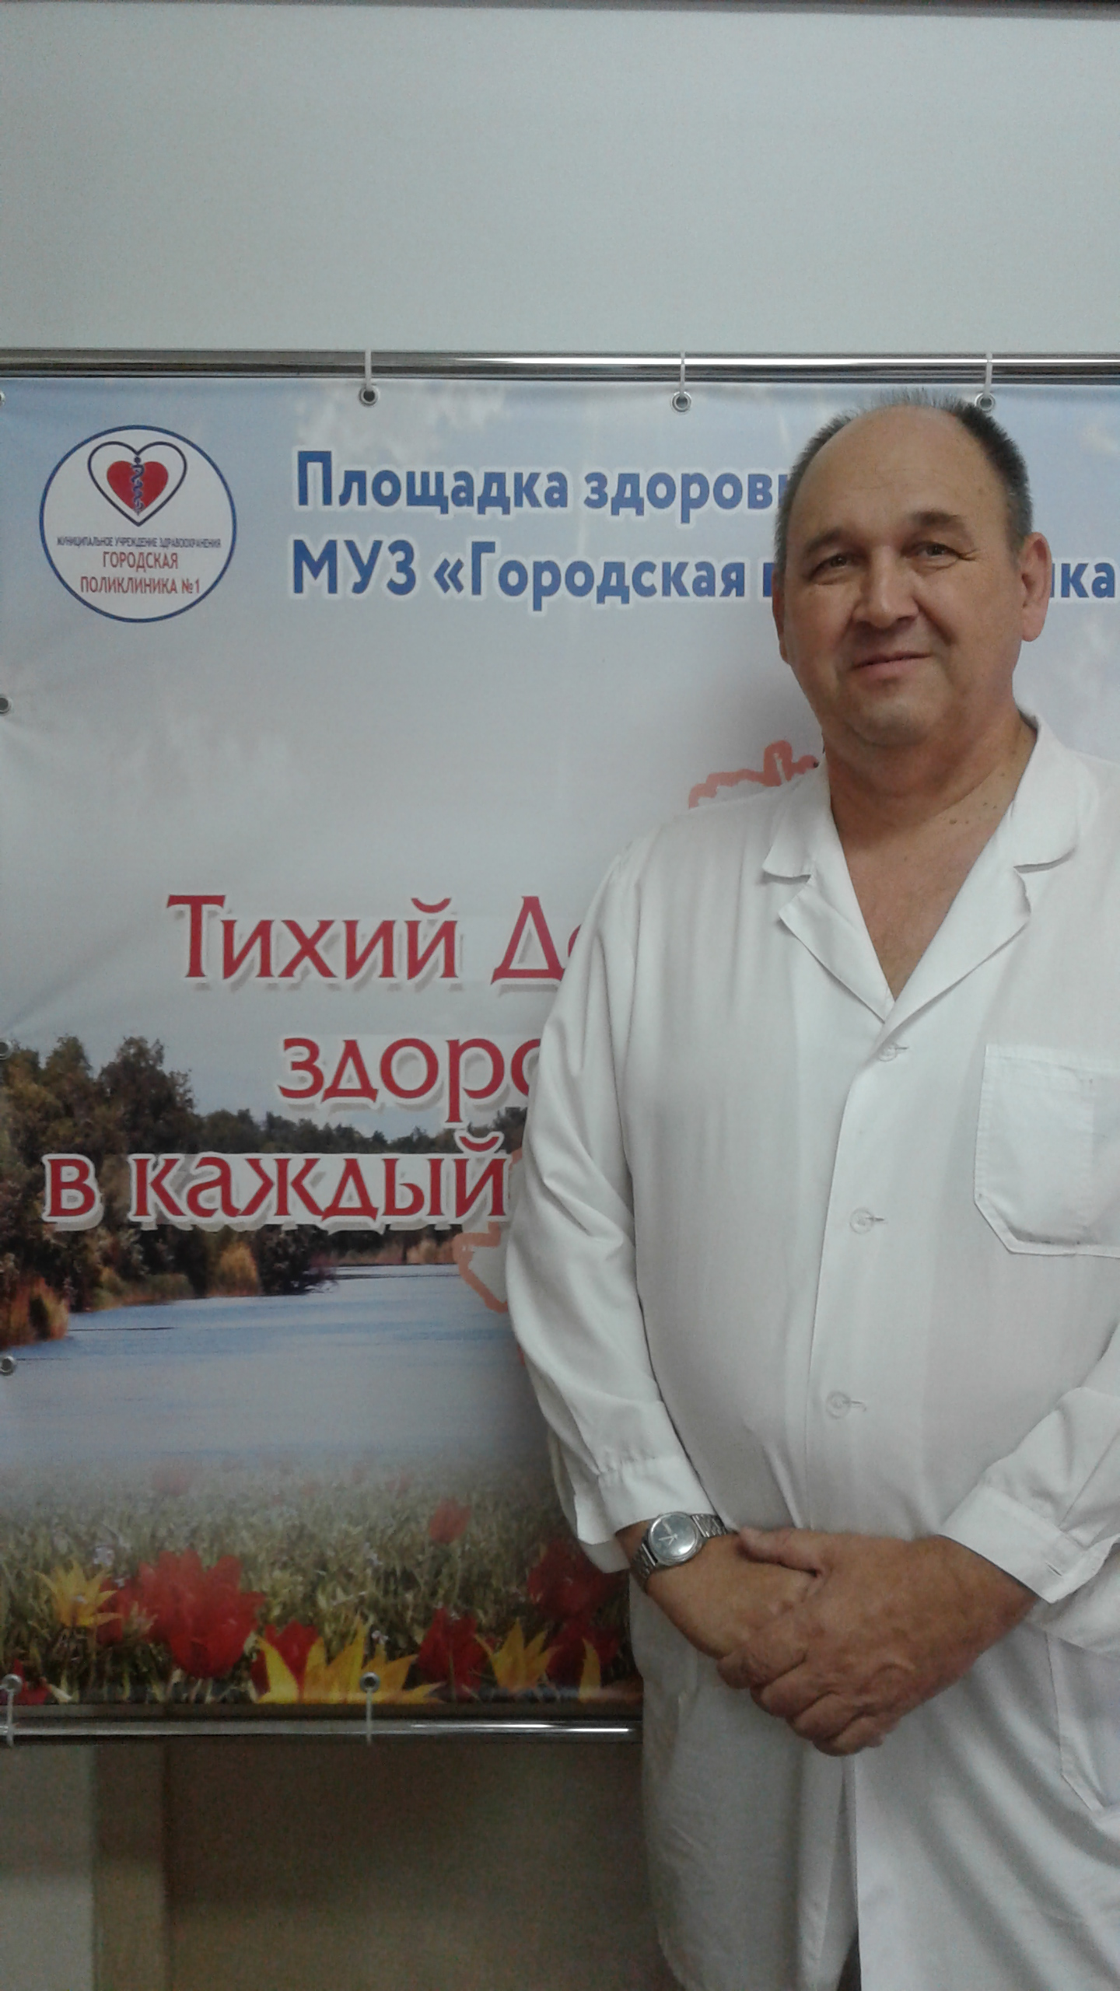
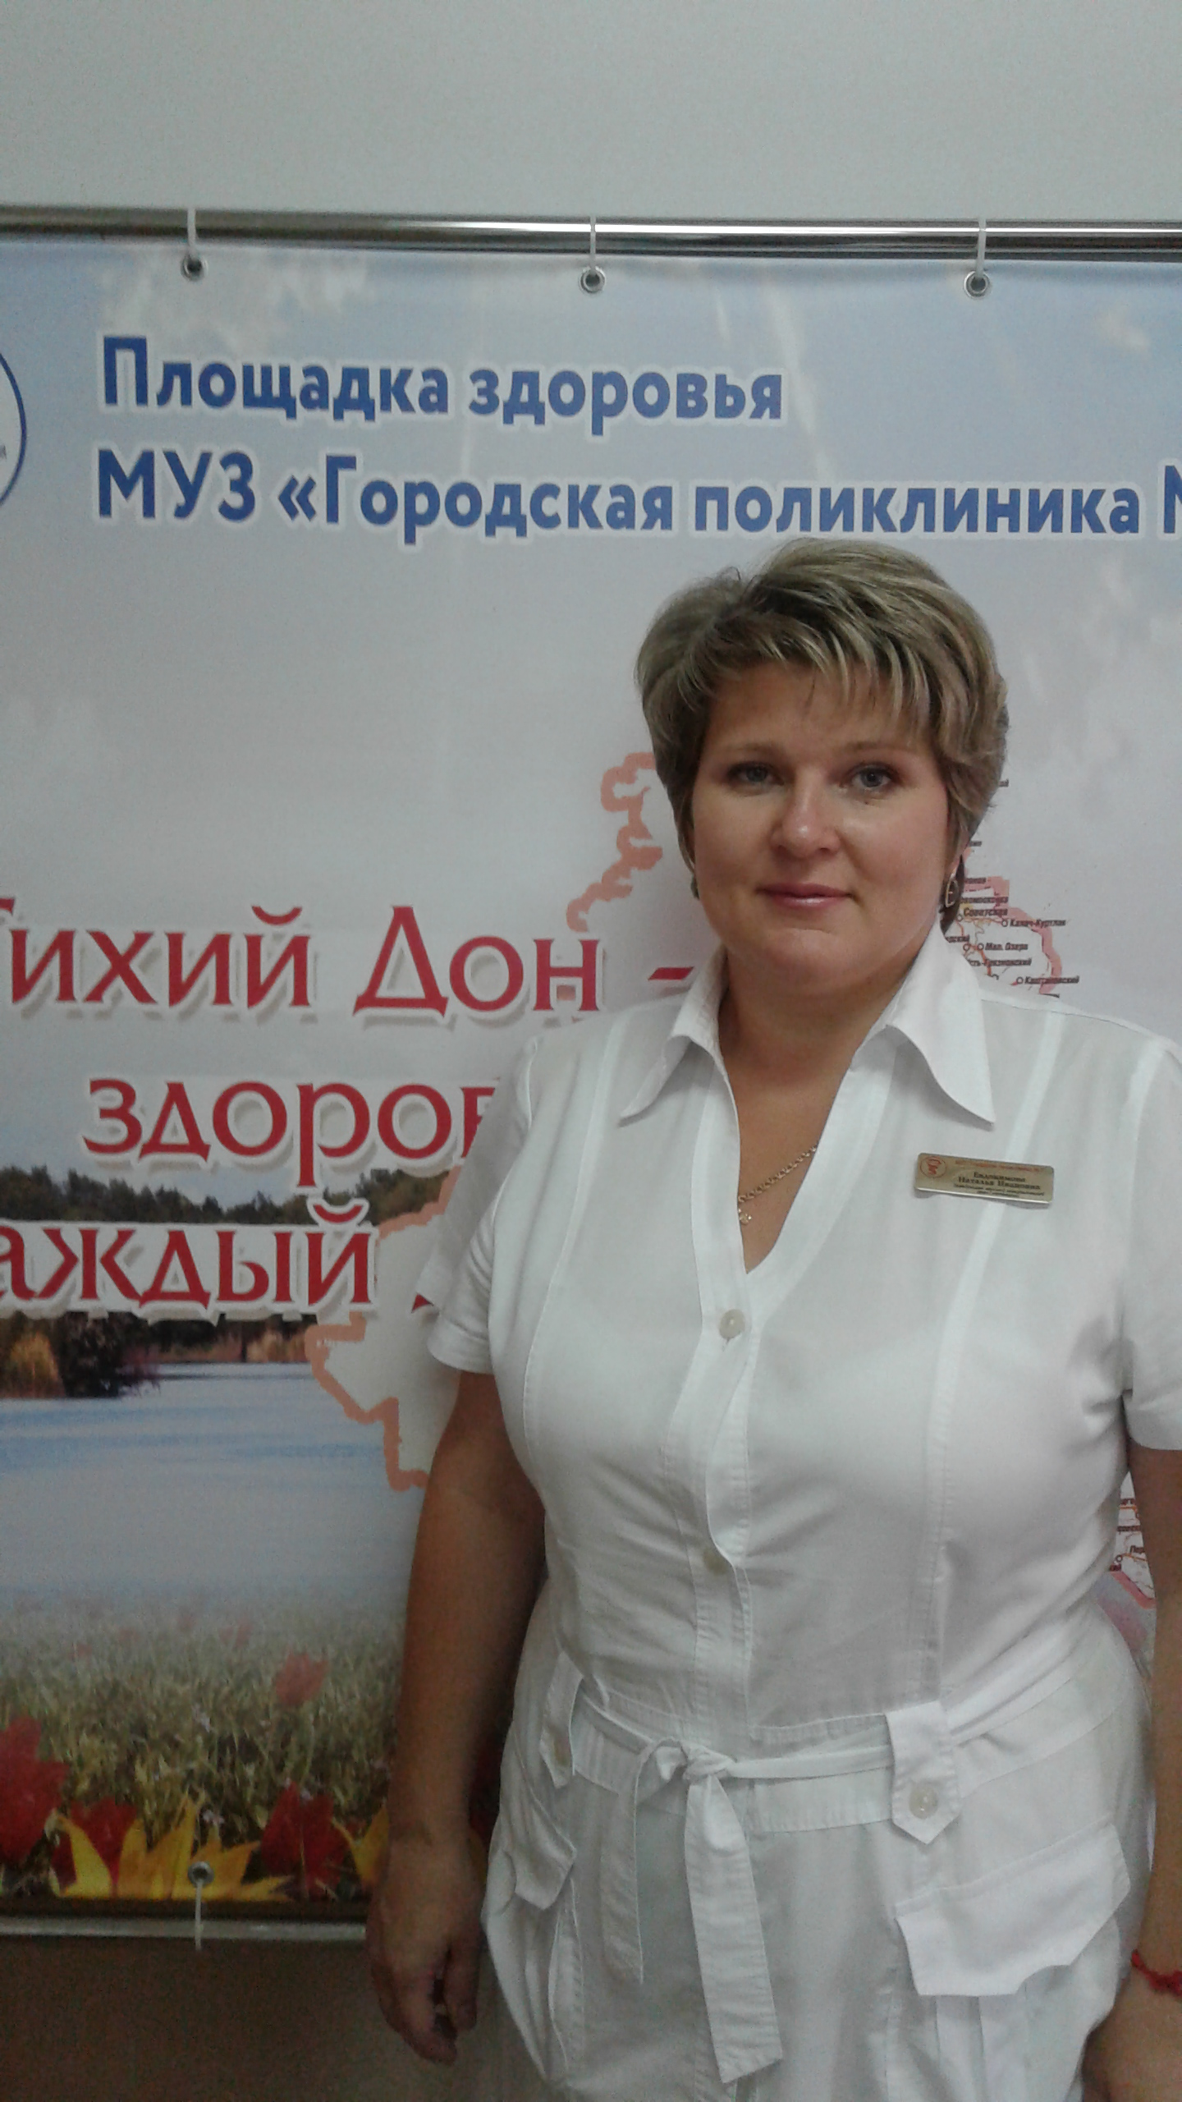
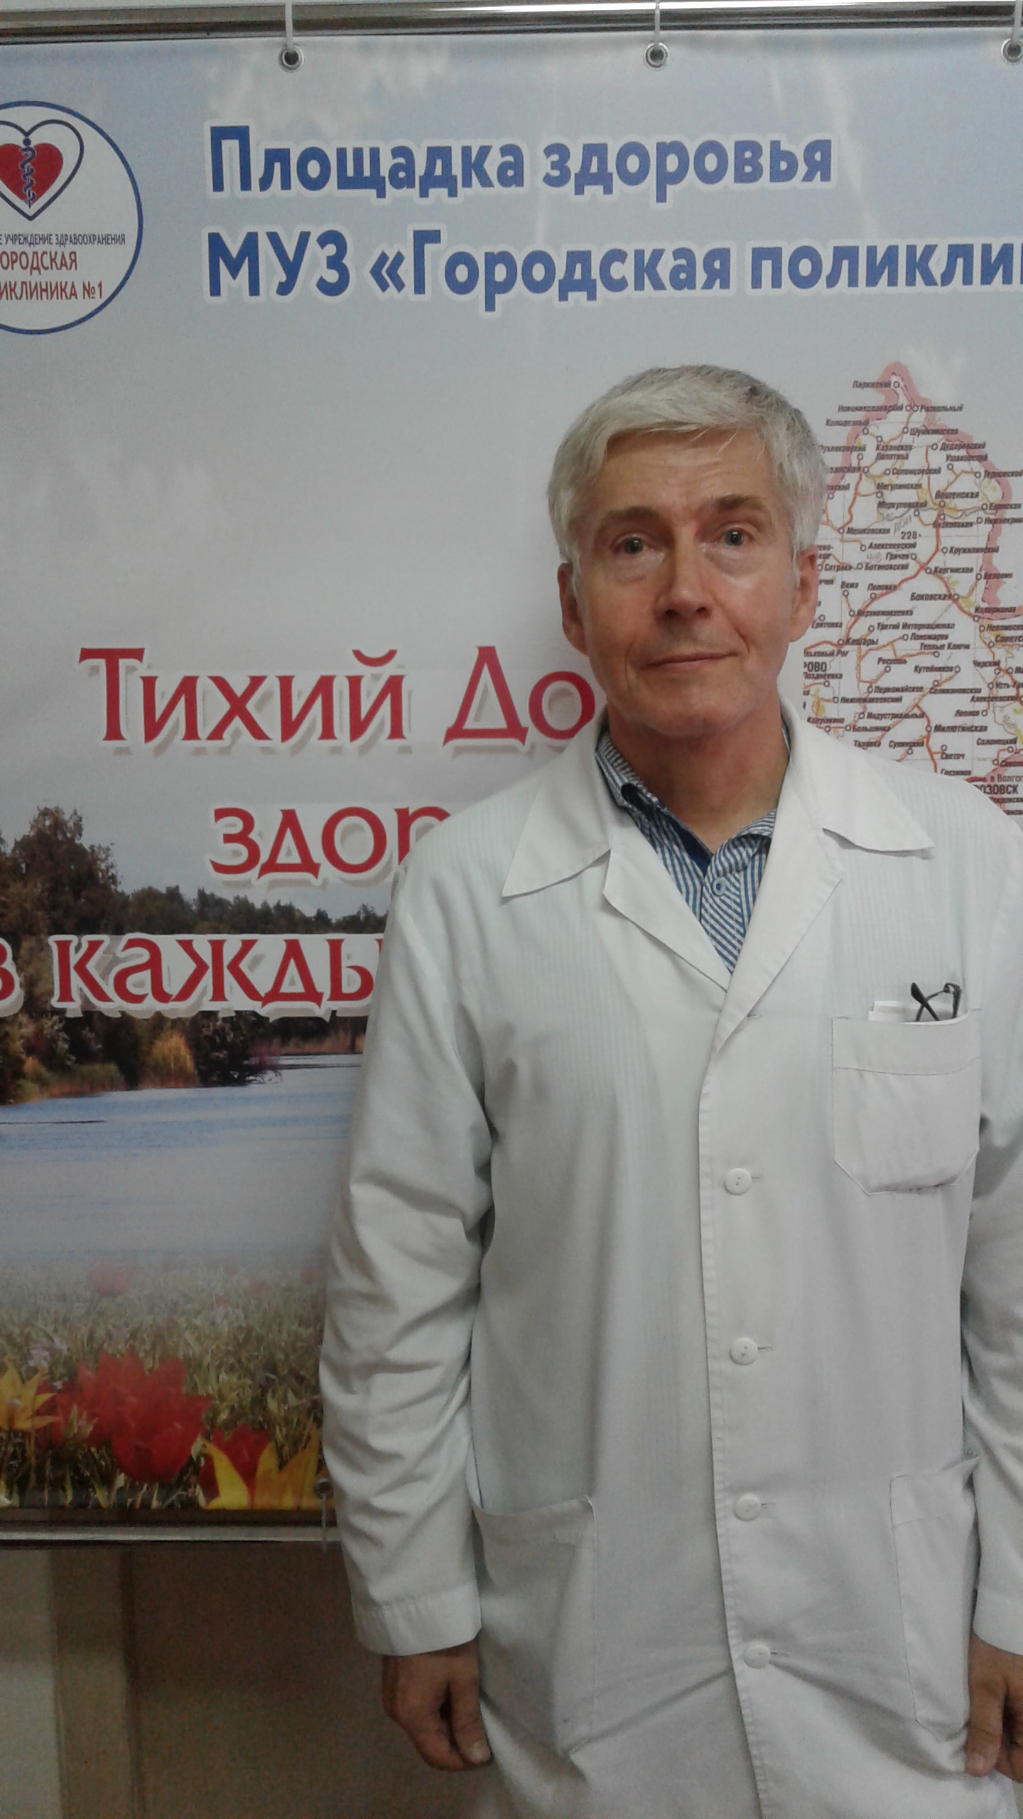
Акция «Тихий Дон - здоровье в каждый дом»
Лидеры практики
Дворников Виктор Алексеевич, заведующий терапевтическим отделением №1
Евдокимова Наталья Ивановна, заместитель главного врача по медицинской части
Новиков Андрей Павлович, заведующий терапевтическим отделением №2
МУЗ «Городская поликлиника №1» г.Волгодонска Ростовской области

Slide 3
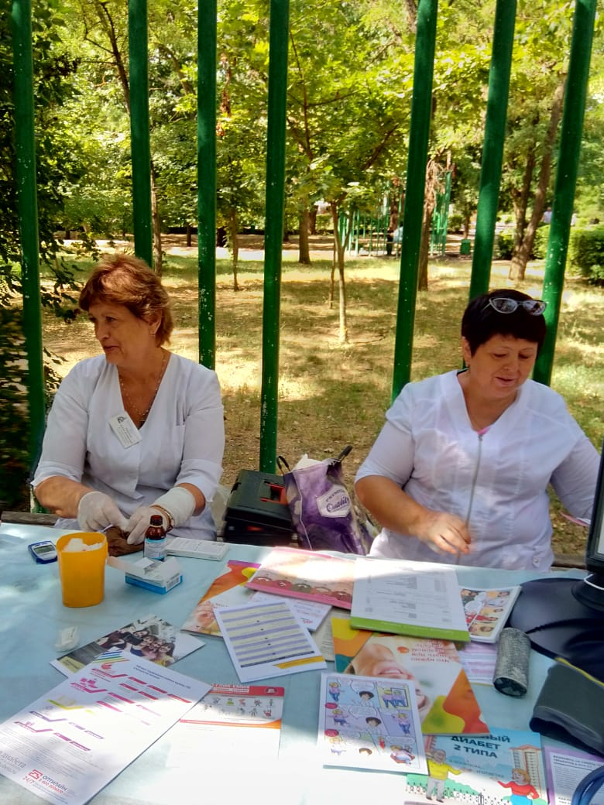
Акция «Тихий Дон - здоровье в каждый дом»
Во время прохождения акции проводятся выездные занятия школ здоровья: «Школа сахароного диабета», «Школа артериальной гипертензии», проводятся эспресс-анализы крови на определения уровня глюкозы, измерение АД, раздаются информационные материалы по профилактике различных заболеваний, по пропаганде здорового образа жизни и отказу от вредных привычек. Специалисты проводят консультации и дают рекомендации, при неоюходимости направляют на прием в поликлинику.
МУЗ «Городская поликлиника №1» г.Волгодонска Ростовской области

Slide 4
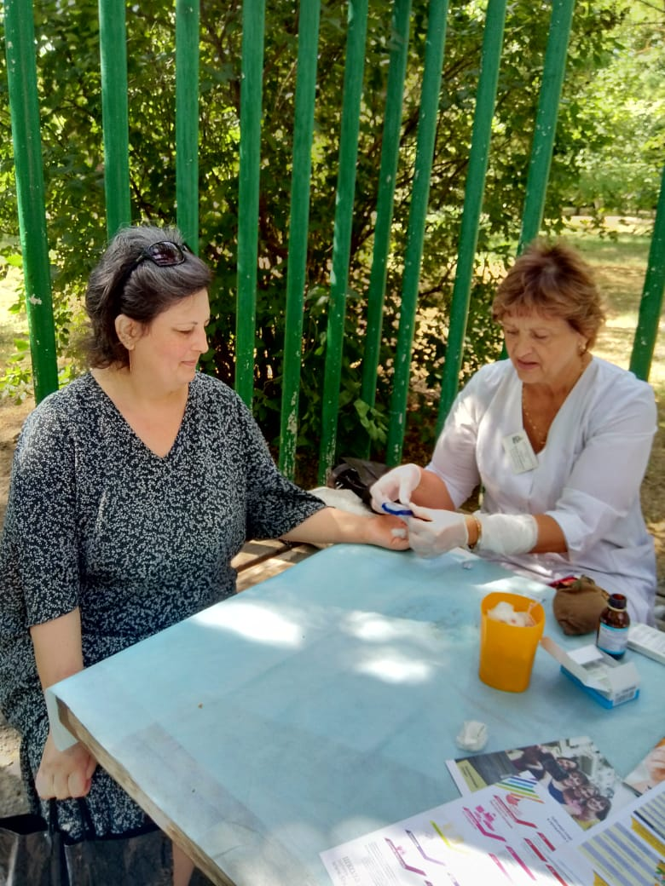
Акция «Тихий Дон - здоровье в каждый дом»
В акции принимают участие специалисты МУЗ «Городская поликлиника №1»: терапевты, эндокринологи, лаборанты КДЛ, сотрудники кабинета мед.профилактики.
МУЗ «Городская поликлиника №1» г.Волгодонска Ростовской области

Slide 5
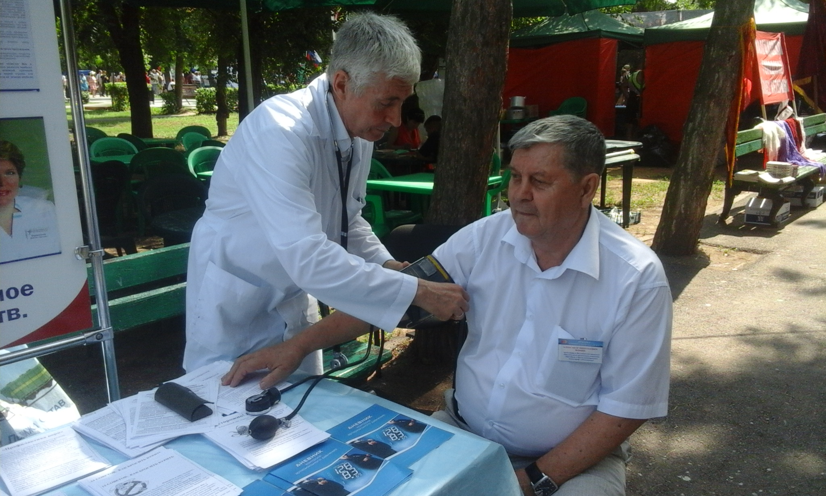
Акция «Тихий Дон - здоровье в каждый дом»
Акция «Тихий Дон – здоровье в каждый дом» проводится с 31.08.2010 по настоящее время, акция проводится на площадке ПКиО «Победа» г.Волгодонска последний четверг каждого месяца.
Проект реализован без привлечения дополнительных бюджетных средств.
МУЗ «Городская поликлиника №1» г.Волгодонска Ростовской области

Slide 6
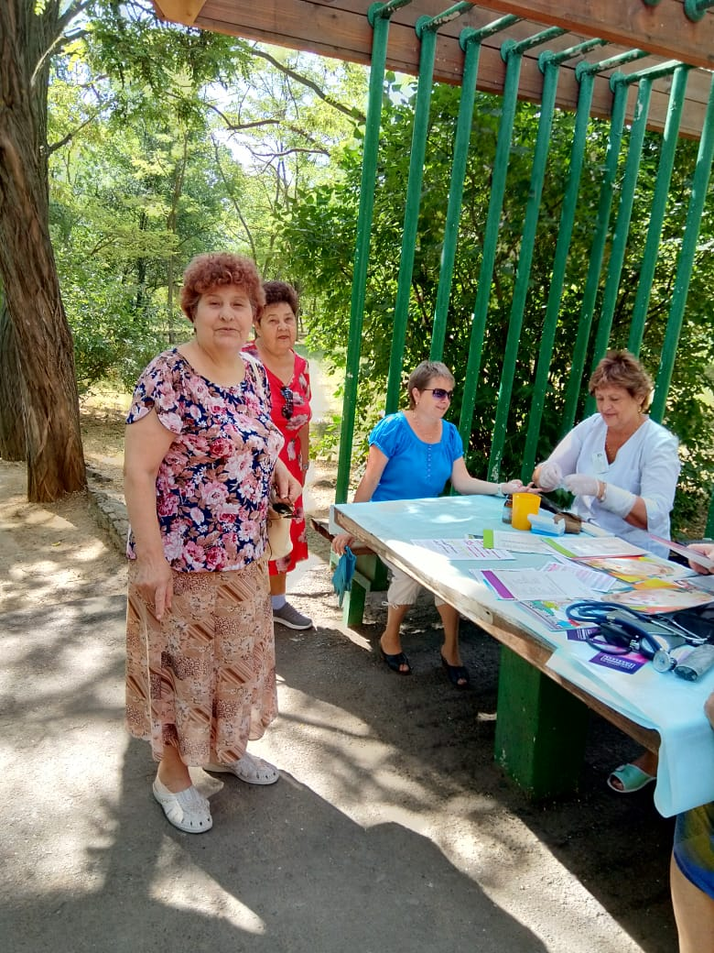
Акция «Тихий Дон - здоровье в каждый дом»
Цели проекта:
увеличение средней продолжительности жизни населения Ростовской области;
снижение уровня заболеваемости социально-значимыми заболеваниями – сердечно-сосудистыми, сахарным диабетом, туберкулезом;
повышение доступности получения медицинской помощи, консультаций узких специалистов, а также знаний по профилактике социально-значимых заболеваний;
развитие профилактического направления донской медицины, «приближение» центров здоровья к населению;
популяризация оздоровительных методик, разработанных донскими медиками для различных возрастных и профессиональных групп населения.
МУЗ «Городская поликлиника №1» г.Волгодонска Ростовской области

Slide 7
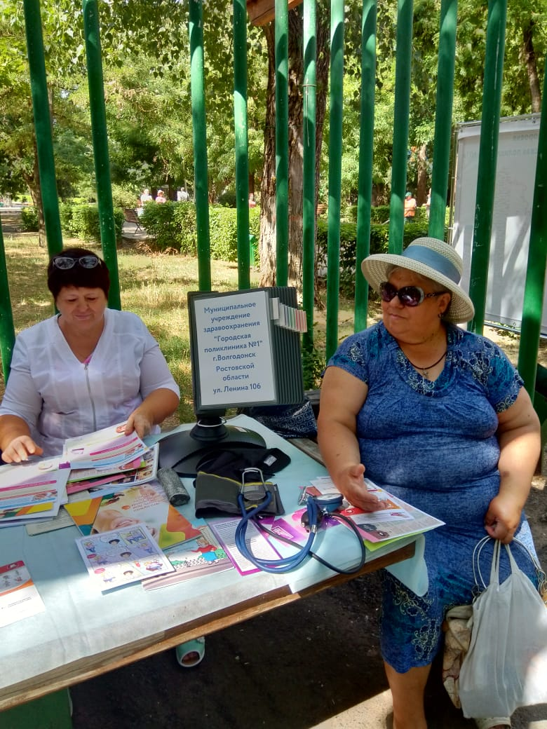
Акция «Тихий Дон - здоровье в каждый дом»
Задачи проекта:
формирование ответственности за собственное здоровье у каждого жителя Ростовской области через развитие партнерства со СМИ, общественными объединениями, молодежными организациями;
активное продвижение навыков по ведению здорового образа жизни в каждую семью;
раннее выявление социально-значимых заболеваний;
повышение доступности специализированной медицинской помощи для населения отдаленных территорий;
стимулирование молодежи к отказу от пагубных привычек через наглядные, современные и убедительные медицинские методики.
МУЗ «Городская поликлиника №1» г.Волгодонска Ростовской области

Slide 8
Акция «Тихий Дон - здоровье в каждый дом»
Результат практики за последние 3 года
 | 2017 | 2018 | 2019 (6 мес) | Всего
Кол-во человек,принявших участие в акции | 570 | 630 | 320 | 1520
Распространено информационных материалов (листовки, памятки, брошюры) | 20000 | 25000 | 12000 | 57000
Проконсультировано врачом-эндокринологом | 480 | 560 | 285 | 1325
Проведено экспересс анализов крови на глюкозу | 480 | 510 | 260 | 1250
Выявлен повышенный уровень глюкозы крови | 78 | 85 | 52 | 215
Направлено в поликлинику для обращения к врачу- эндокринологу | 78 | 85 | 52 | 215
МУЗ «Городская поликлиника №1» г.Волгодонска Ростовской области

Slide 9
Акция «Тихий Дон - здоровье в каждый дом»
Результат практики за последние 3 года
 | 2017 | 2018 | 2019 (6 мес) | Всего
Поставлено на учет с диагнозом «Сахарный диабет» | 269 | 201 | 98 | 783
Проконсультировано врачом-терапевтом | 420 | 480 | 260 | 1160
Проведено измерений АД | 420 | 480 | 260 | 1160
Выявлен повышенный уровень АД | 110 | 130 | 80 | 320
Направлено в поликлинику для обращения к врачу- терапевту | 110 | 130 | 80 | 320
Поставлено на учет с диагнозом «Артериальная гипертензия» | 501 | 478 | 215 | 1194
МУЗ «Городская поликлиника №1» г.Волгодонска Ростовской области

Slide 10
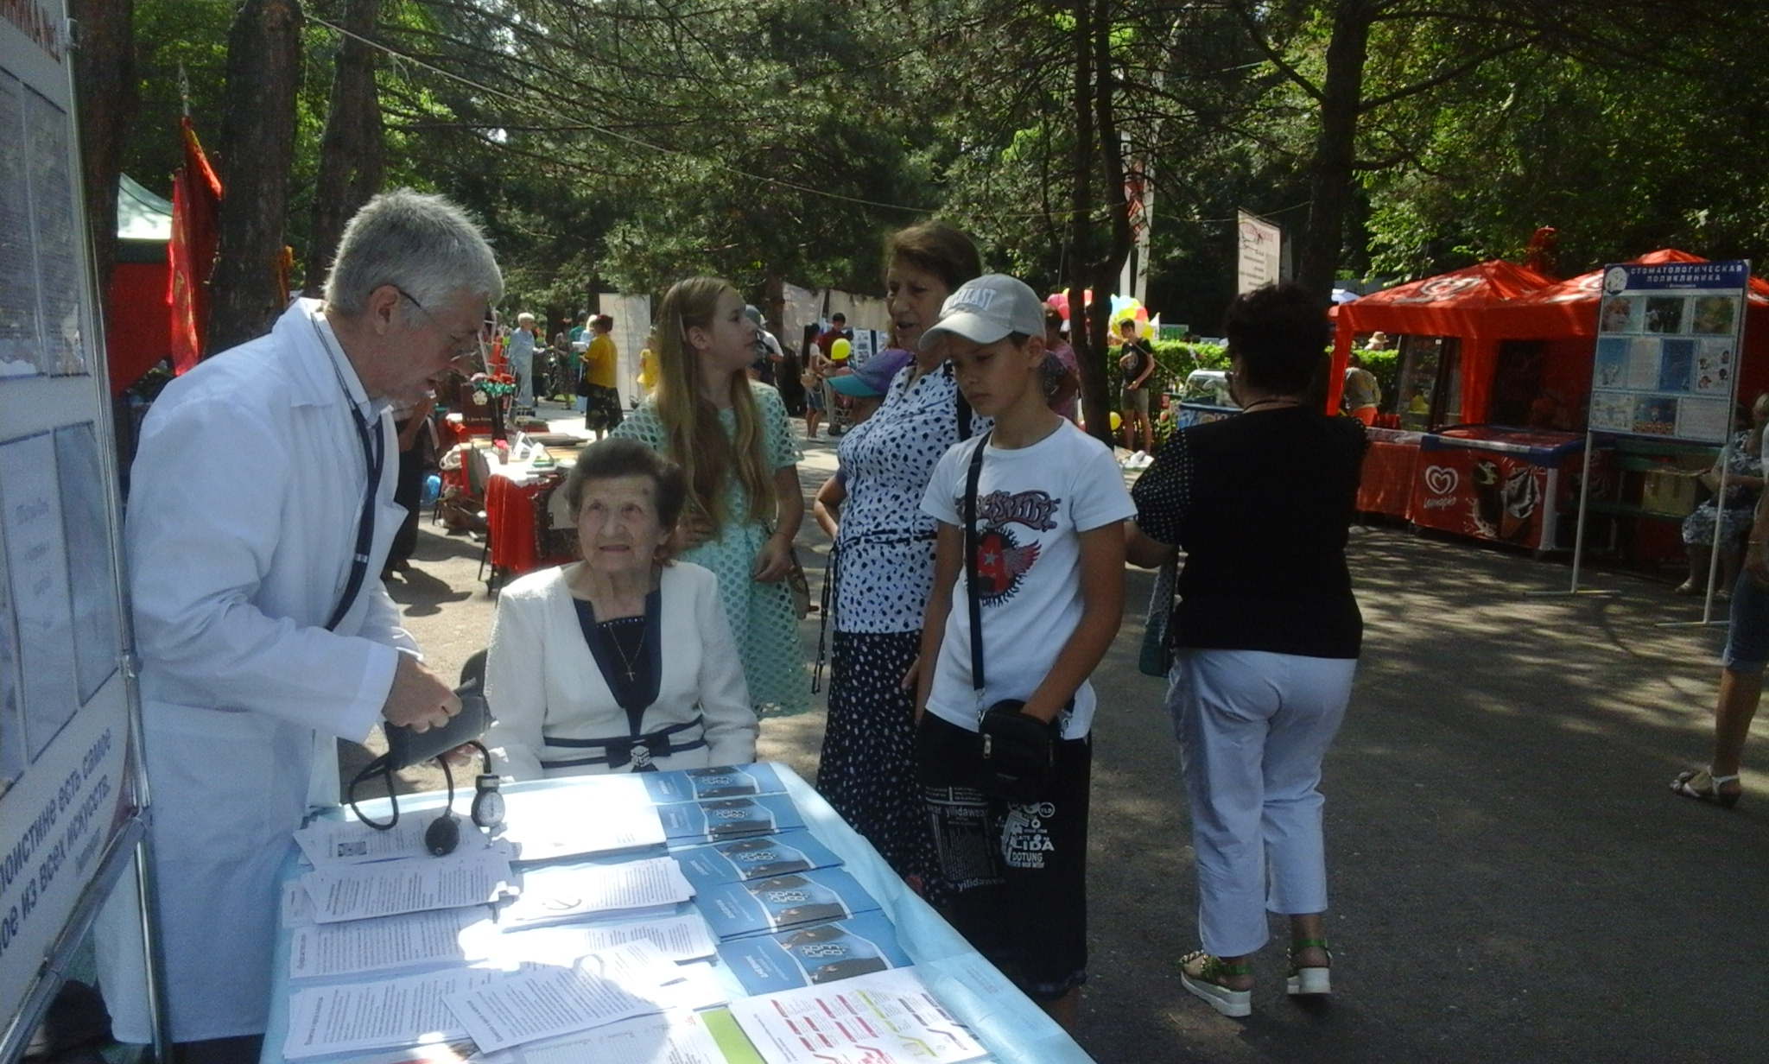
Акция «Тихий Дон - здоровье в каждый дом»
В ходе реализации проекта «Тихий Дон – здоровье в каждый дом!" удалось апробировать новый комплексный подход к сбережению здоровья жителей . Выход медиков «в народ» нашел горячее одобрение у населения, здоровый образ жизни перестал быть скучным словосочетанием, а приобрел конкретное живое содержание
Работа медиков на площадках здоровья значительно подняла уровень просвещенности населения и заинтересованности в конкретных действиях по сбережению своего здоровья и своих близких.
МУЗ «Городская поликлиника №1» г.Волгодонска Ростовской области

Slide 11
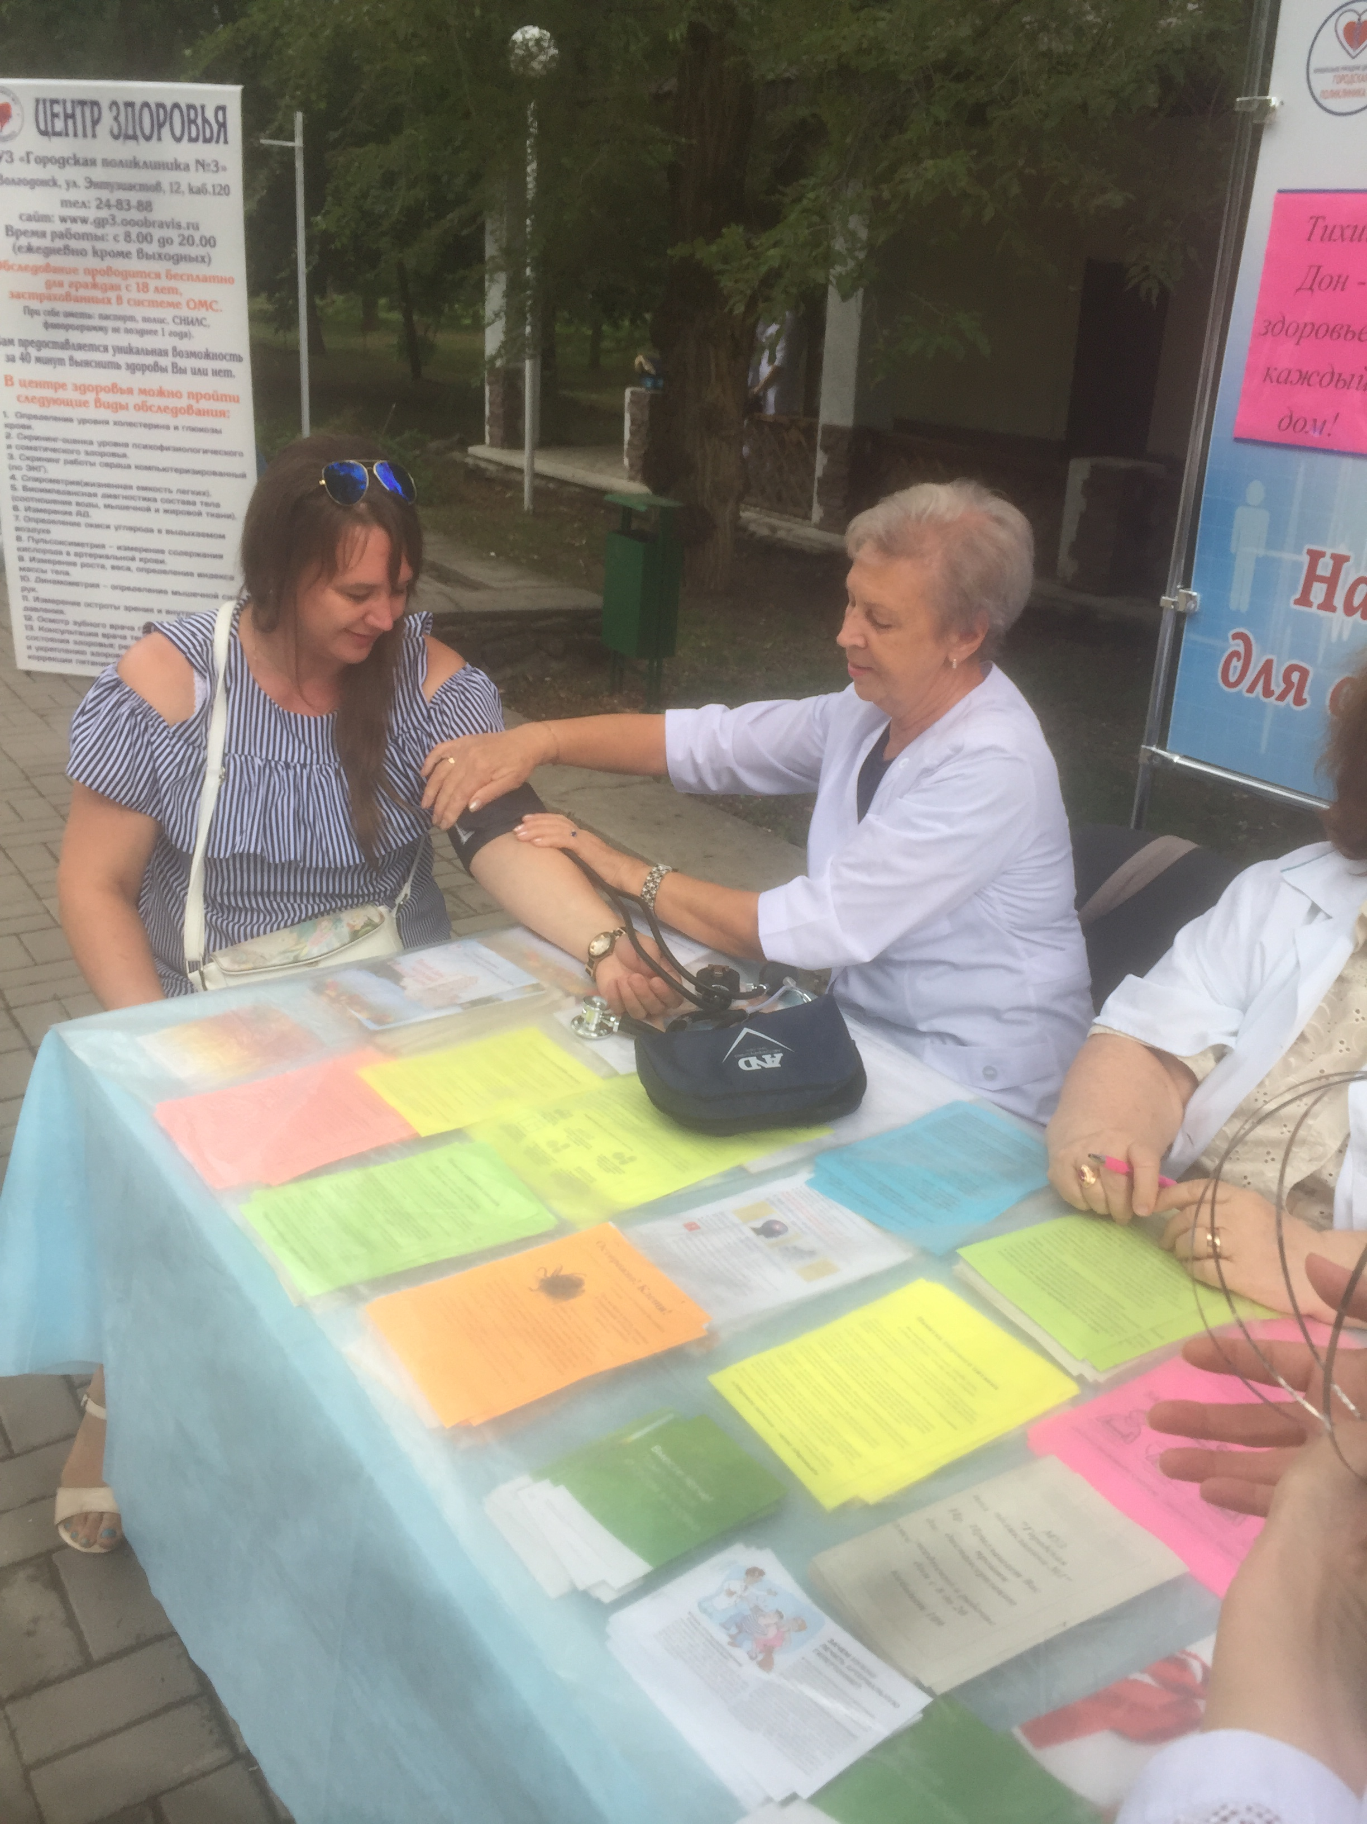
Акция «Тихий Дон - здоровье в каждый дом»
По данным ВОЗ именно условия и образ жизни являются главной составляющей здоровья человека - от 50 до 55 процентов; Формирование здорового образа жизни представляет собой длительный процесс и в первый период перехода к нему особенно важно поддержать человека в его стремлении, обеспечить необходимыми консультациями, указывать на положительные изменения в его жизни;
несмотря на значительный опыт донских медиков в сфере профилактики, его распространение среди всего населения не носило массовый характер; создание такого проекта, как «Тихий Дон - здоровье в каждоый дом» было продиктовано необходимостью охвата профилактической работой более широких масс населения.
МУЗ «Городская поликлиника №1» г.Волгодонска Ростовской области

